Slide 1

ỦY BAN NHÂN DÂN QUẬN HẢI AN
TRƯỜNG TIỂU HỌC THÀNH TÔ
MÔN : TIN HỌC
Lớp: 3

Slide 2
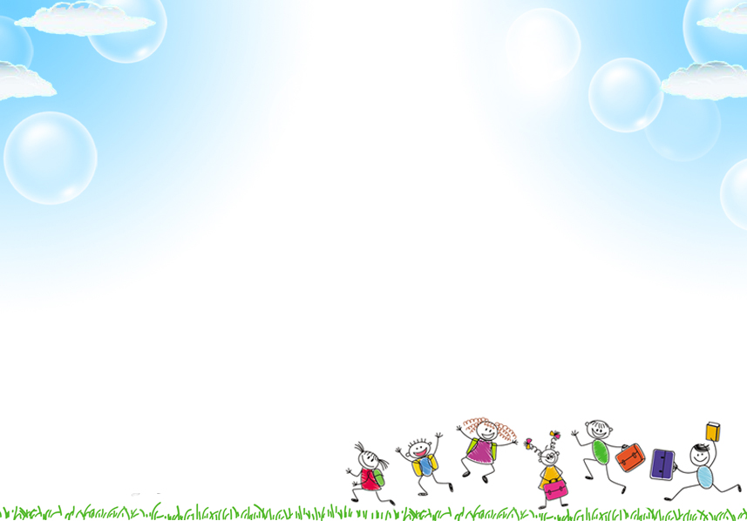

1. Giới thiệu phần mềm PowerPoint

Slide 3
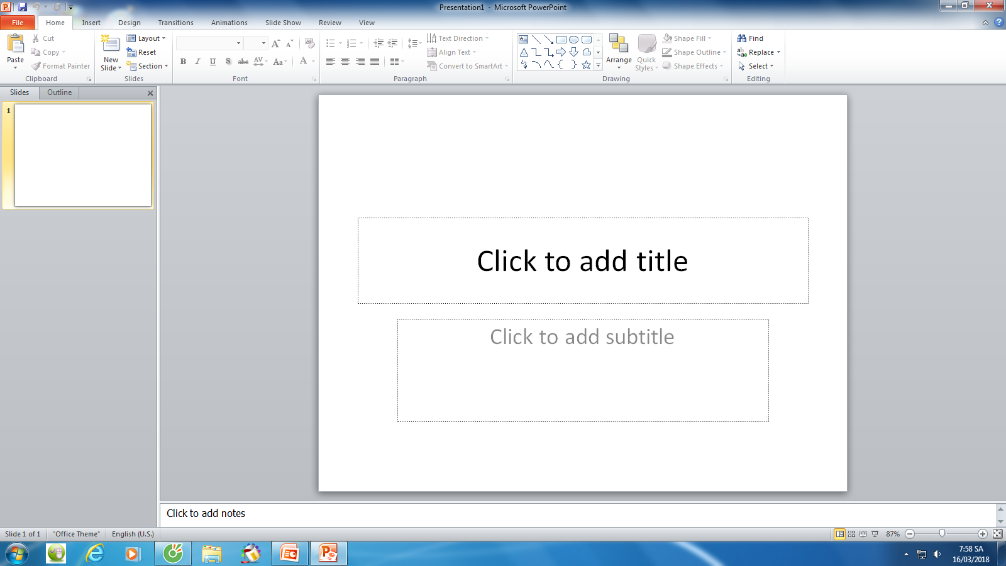
Bảng chọn
Trang trình chiếu được thu nhỏ
Vùng soạn thảo

Slide 4
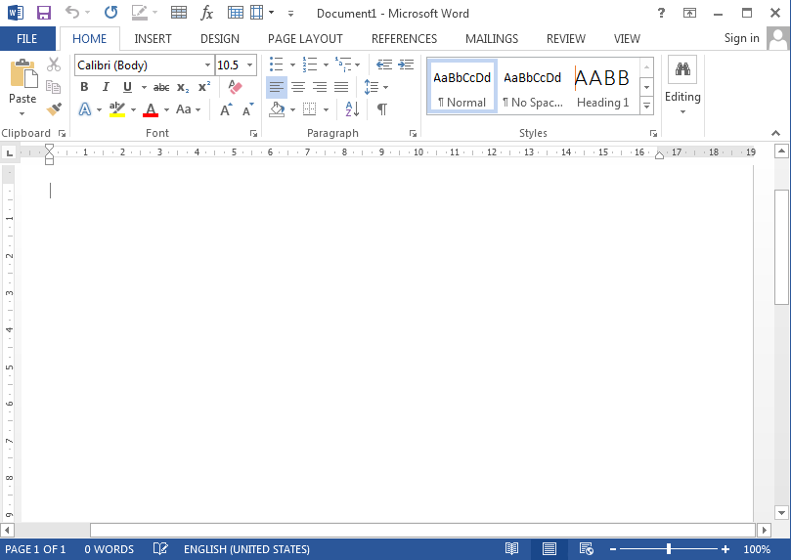
Vùng soạn thảo

Slide 5
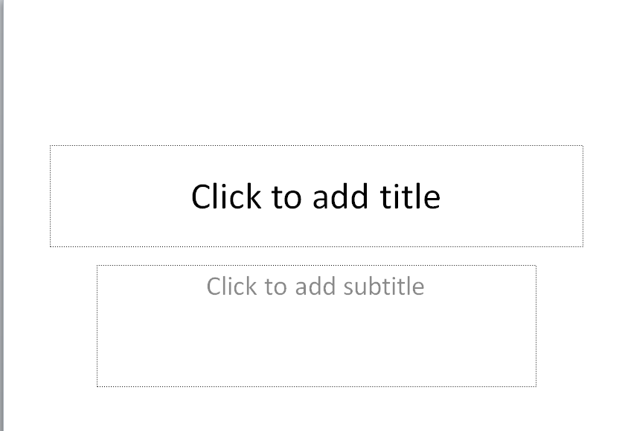
2. Soạn tiêu đề, nội dung vào trang trình chiếu
Vùng soạn tiêu đề: Nháy chuột vào vùng tiêu đề rồi gõ nội dung
Vùng soạn nội dung: Nháy chuột vào vùng nội dung, gõ nội dung
Vùng soạn tiêu đề:
Vùng soạn nội dung:
Cách gõ nội dung trong phần mềm PowerPoint tương tự cách gõ nội dung trong phần mềm Word.

Slide 6

LỢI ÍCH CỦA CÂY XANH
Cây xanh giúp làm sạch môi trường
Cây xanh giúp giảm nhiệt độ và tiếng ồn
Cây xanh giúp cải thiện sức khỏe.
…

Slide 7
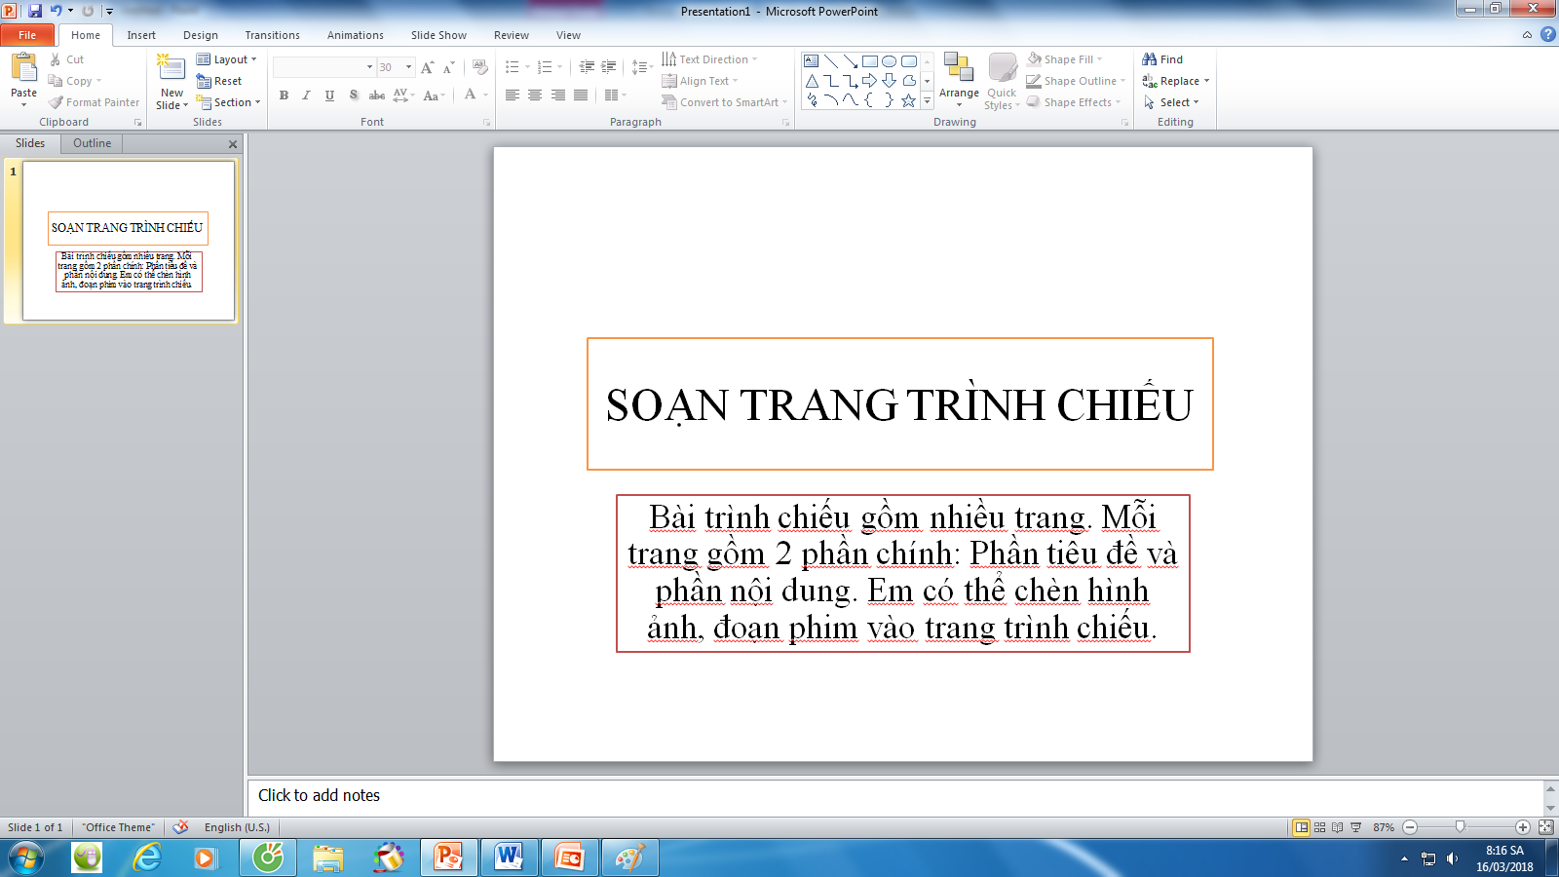
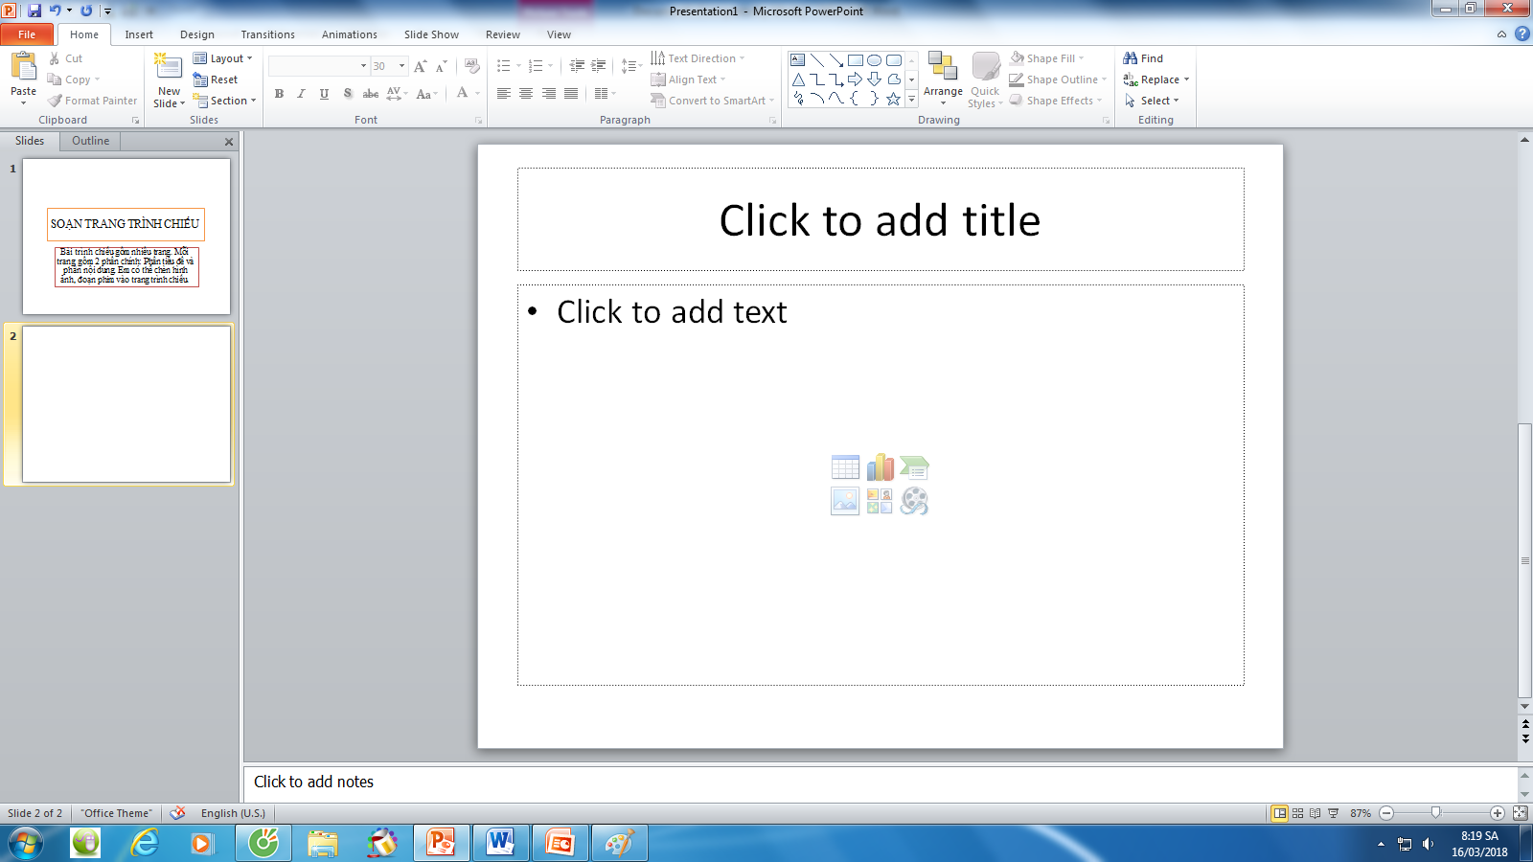
3. Thêm mới một trang trình chiếu

Slide 8

THỰC HÀNH

Slide 9
Soạn bài trình chiếu sau:
Trang 1: Tiêu đề: BẢO VỆ MÔI TRƯỜNG
Nội dung: Tên các bạn trong nhóm
Trang 2: Tiêu đề: LỢI ÍCH CỦA CÂY XANH
Nội dung:
Cây xanh giúp làm sạch môi trường
Cây xanh giúp cải thiện sức khỏe.
Trang 3: Tiêu đề: Cám ơn các bạn đã theo dõi.

Slide 10
Chúc các em chăm ngoan, học giỏi!

